Slide 1




大白智能分拣系统

Slide 2
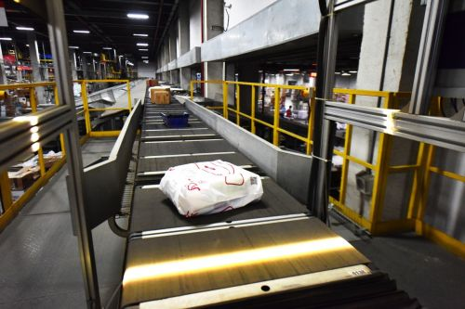
问题提出
智慧物流
小明在期中考试中得到了好成绩，父母奖励他一台PS4游戏机。
小明兴奋的在京东下单，然后在订单详情中不断的刷新物流信息。
第二天一大早，就有人敲门，小明开门一看，原来是快递员把游戏机送来了。

Slide 3
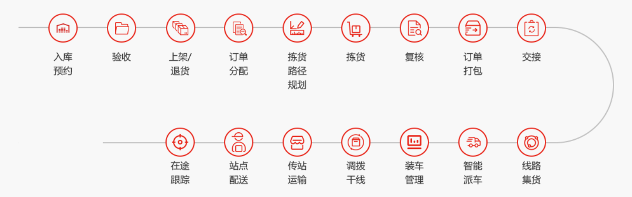
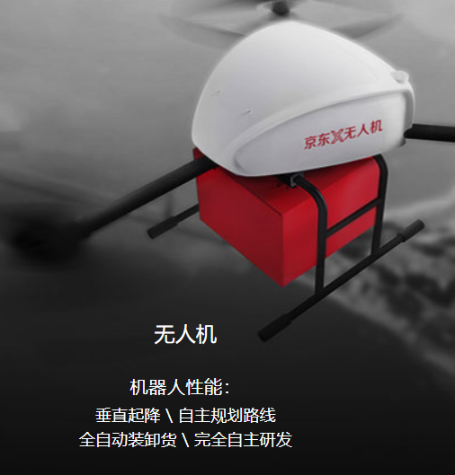
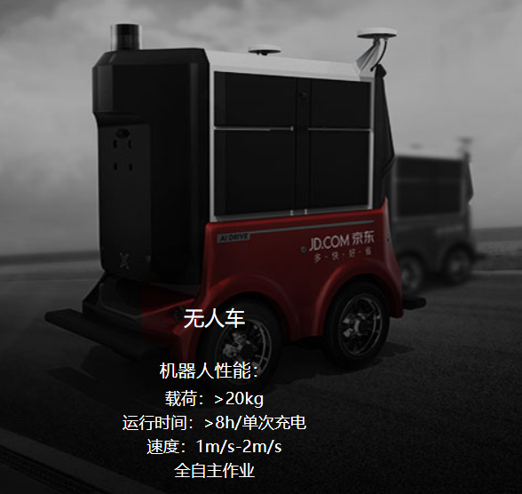
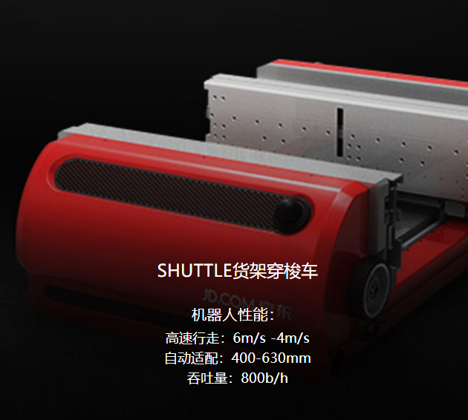
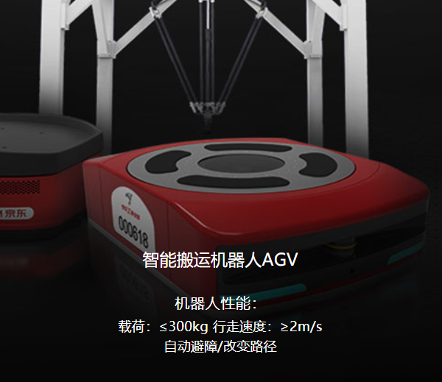
京东每天处理的订单在百万级。从下单到配送签收，大概要经过十余个环节的紧密配合。
想一想，人工智能能够在哪些方面帮助订单处理？

Slide 4
大白智能分拣系统
知识
程序
目标
硬件

Slide 5
活动目标
1.
乐高传送带的搭建
了解智能分拣系统的构成和功能
2.
操作使用智能分拣系统
3.

Slide 6
需要哪些硬件？
esp8266主板
电机扩展板
小车套件(3D打印的底盘和夹层，电机，车轮，铜柱，尼龙轧带等)
移动电源

Slide 7
电机有啥用？
电机——小车的动力系统
当电机接上正向电压时，电机会正转，
当电机接上反向电压时，电机会反转。
由于开发板能提供给小车的电压有限，所以我们通常不会直接将电机接在开发板上，而是会找一块电机驱动扩展板。

Slide 8
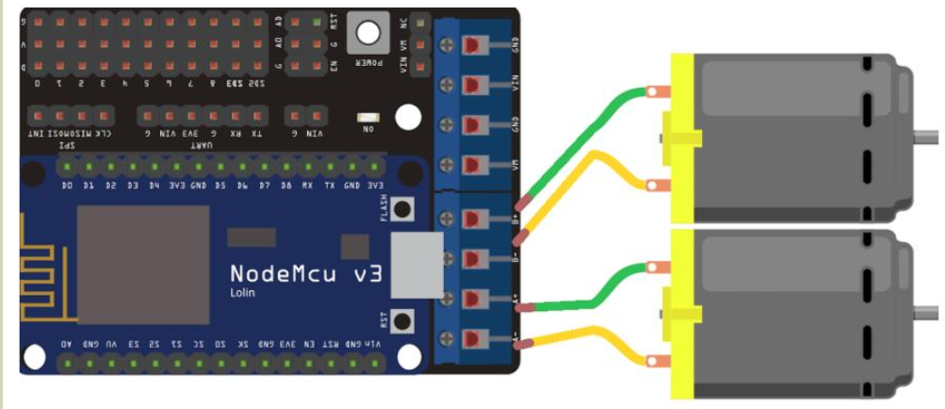
如何控制小车？
假如我要让电机A正转：
digitalWrite(AE, HIGH);
//让电机A工作
digitalWrite(AD, HIGH);
//让电机A正向转动
假如我要让电机A________：
digitalWrite(AE, HIGH);
//让电机A工作
digitalWrite(AD, LOW);
//让电机A反向转动
假如我要让电机A________：
digitalWrite(AE, LOW);
//让电机A不工作
B
BE
BD
AE
A
AD
E:enable，表示是否让这个电机工作，
D:direction，表示电机的前进方向。

Slide 9
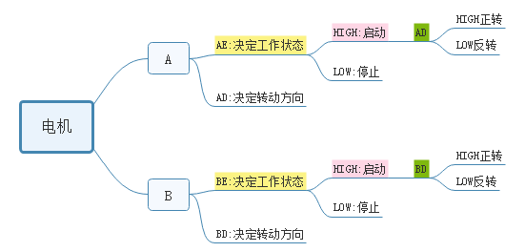
如何控制小车？

Slide 10
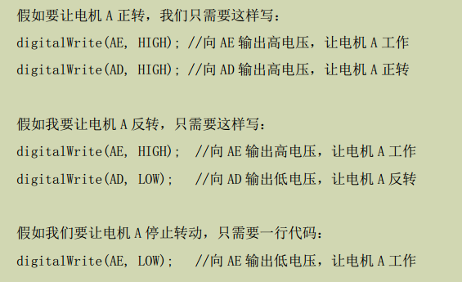
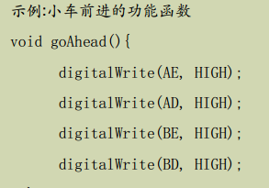
如何控制小车？
接下来同学们模仿，写出小车后退，小车左转，小车右转以及小车停止的函数。
烧录程序（已帮忙烧好），在浏览器输入esp8266的ip地址打开控制小车的网页检验小车函数是否编写正确。

Slide 12
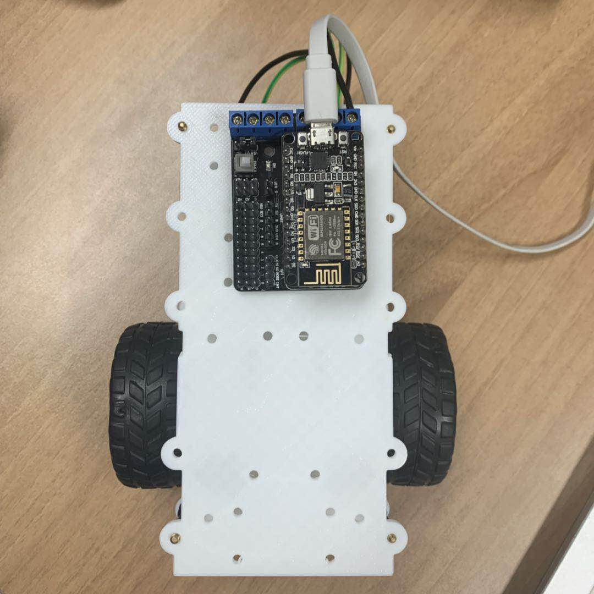
动手实践：组装WIFI小车
小组合作组装小车
参照学习单流程进行组装，注意别把电机线扯断哦。

Slide 13
总结与反思
总结
1
同学们，这节课你都学会了哪些知识或操作呢？
1.
2.
3.
反思
2
本课程中你觉得哪部分较难，或者没有掌握呢？
1.
2.
3.
" +"空气的流 动是风形成的 原因'

